Slide 1

SW Maestro
3기 1단계 2차 프로젝트 계획서
Mento 고재관
Mentee 심규민 이윤석 강건우

Slide 2
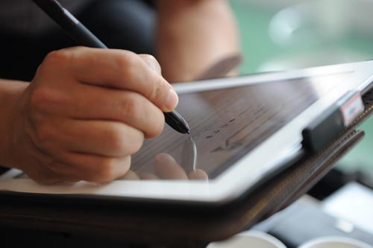
Main Idea
새로운 UX를 적용한 필기 프로그램 개발
기존의 불편하고 문제점이 많은 필기 프로그램을 대체

Slide 3
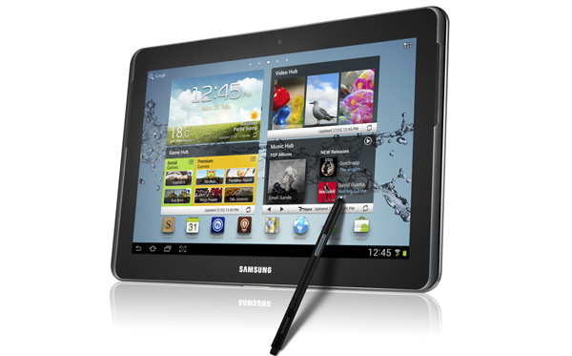
Target
최근 활성화되고 있는 태블릿 PC 시장과
사용자에게 만족스러운 필기용 앱의 부재에 주목

Slide 4
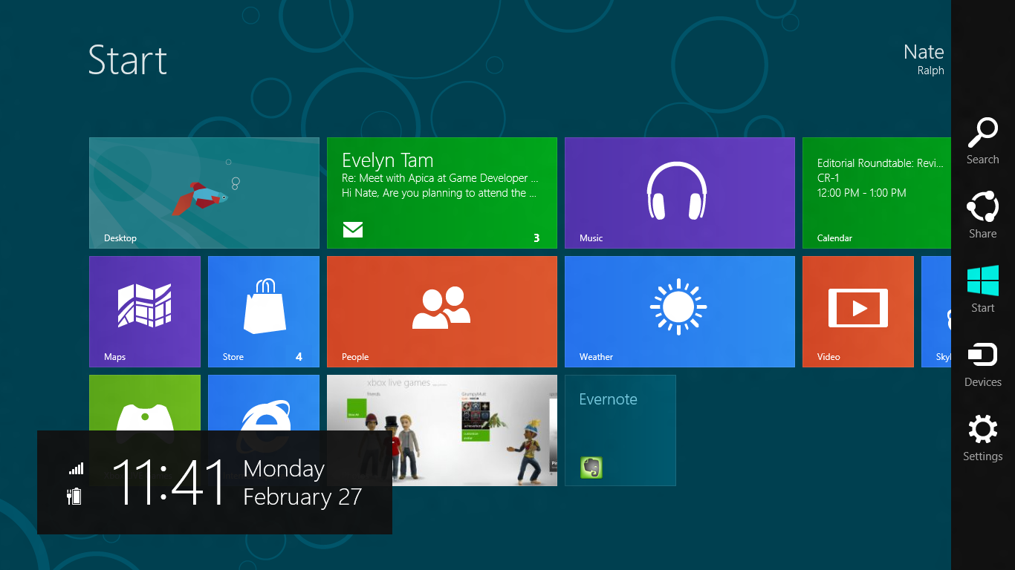
Platform
기존 PC 시장에 대한 영향력이 크며 개발 환경이 편리한
Microsoft의 신제품 Windows 8

Slide 5
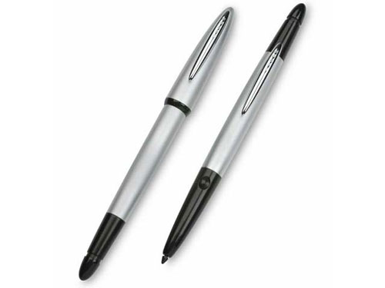
Pen Device
전자기 유도식 펜 디바이스는 필압, 플로팅 인식, 기능 키, 지우개,
터치와의 구별 등을 지원하기 때문에 가능성이 많은 입력 장치

Slide 6
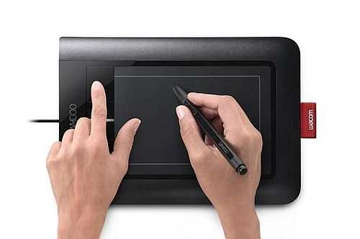
Touch + Pen
터치와 펜을 조합한 직관적인 UX를 제시,
빠르게 색상 변환, 펜 크기 조절, 도형 그리기 등을 지원하여
사용자의 불편함을 해소하고 만족도를 높임

Slide 7
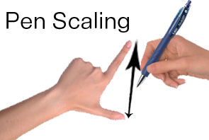
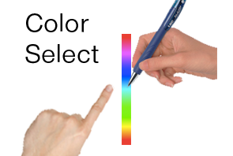
Touch + Pen
Windows 8 에서는 펜이 감지되면 터치 입력을 무시하지만
하지만 미리 입력된 터치에 대해 메세지를 전송한다는 점에 착안
터치 후 드래그나 특정 행동을 통해 제스쳐를 인식하여 실행

Slide 8
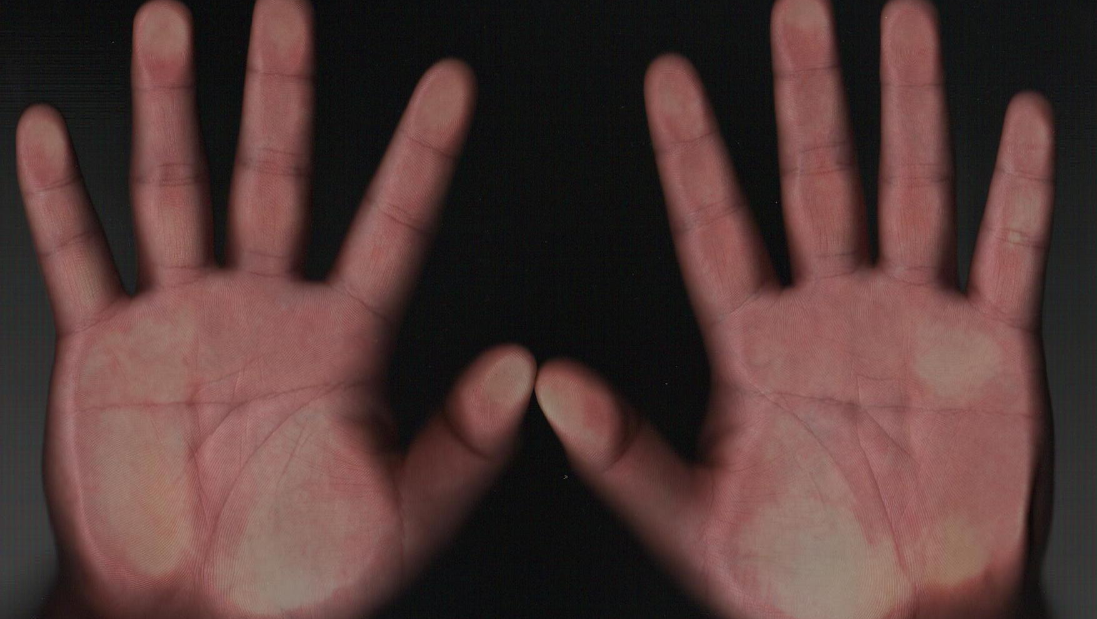
Palm Block
기존 OS나 앱보다 사용자의 입장을 고려하여
손바닥에 의한 터치 간섭을 최소화하는 기능 제공

Slide 9

Extra Plan
개발 후 멀티 플랫폼과 클라우드 서비스를 통해
사용자의 편의를 더욱 높일 계획

